Slide 1
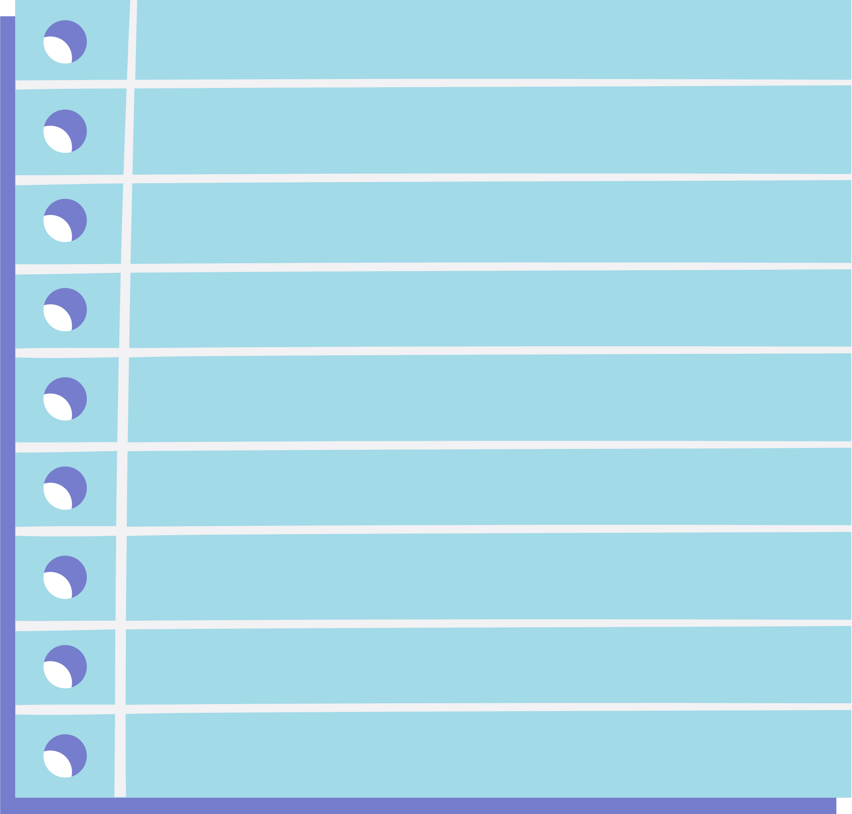








SỬ DỤNG TIỀN
HỢP LÍ
(Tiết 1- trang 57)

Slide 2








KHỞI
ĐỘNG

Slide 3




Hãy chia sẻ với các bạn về việc em đã sử dụng tiền tiết kiệm của mình như thế nào.

Slide 4






KHÁM
PHÁ

Slide 5


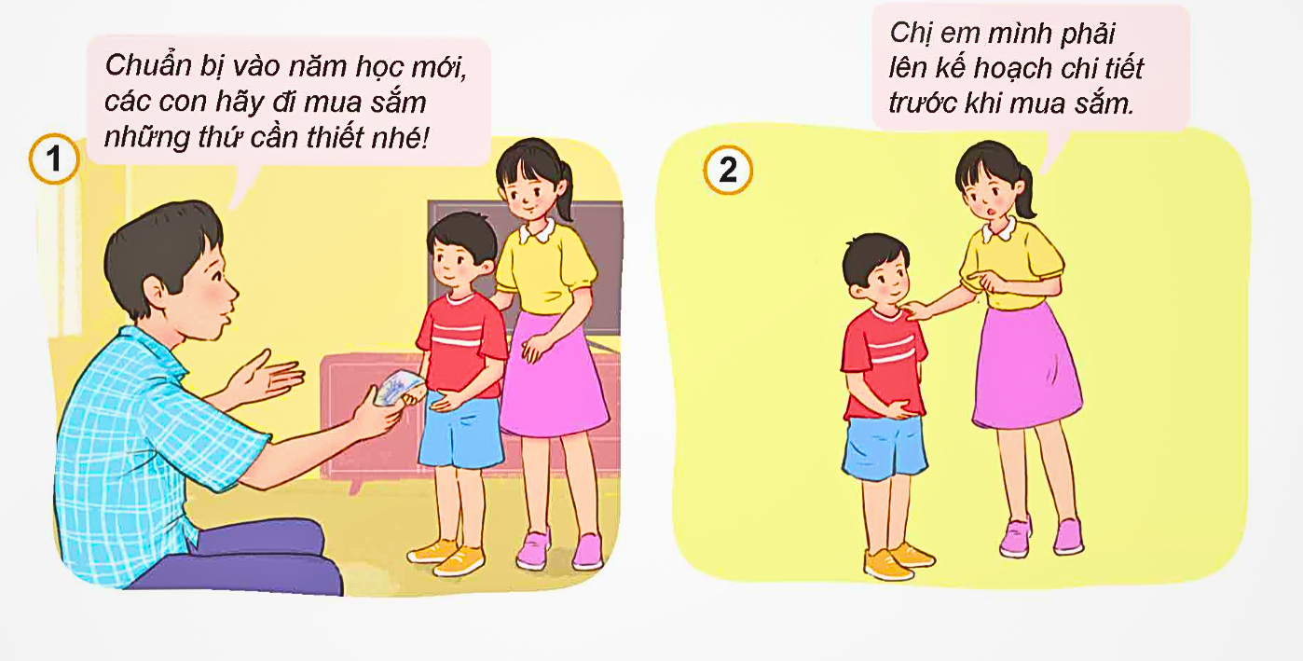




Quan sát các tranh và thực hiện yêu cầu:
Nêu biểu hiện sử dụng tiền hợp lí của hai chị em trong các bức tranh trên

Slide 6
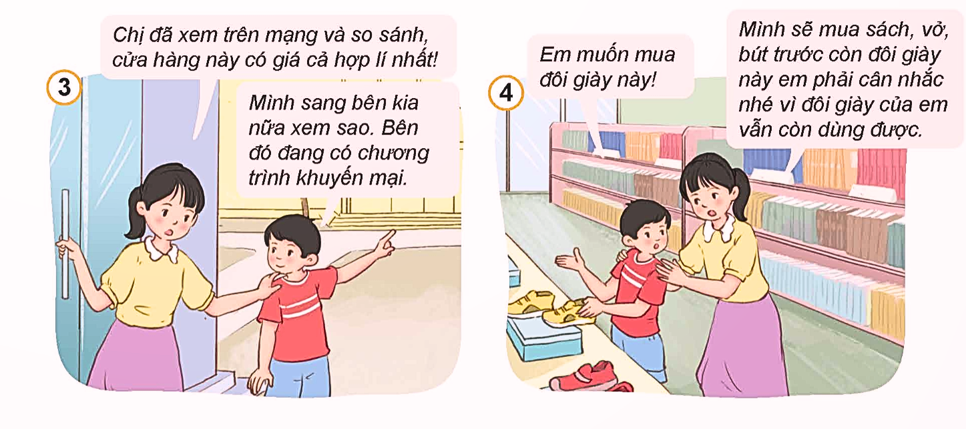


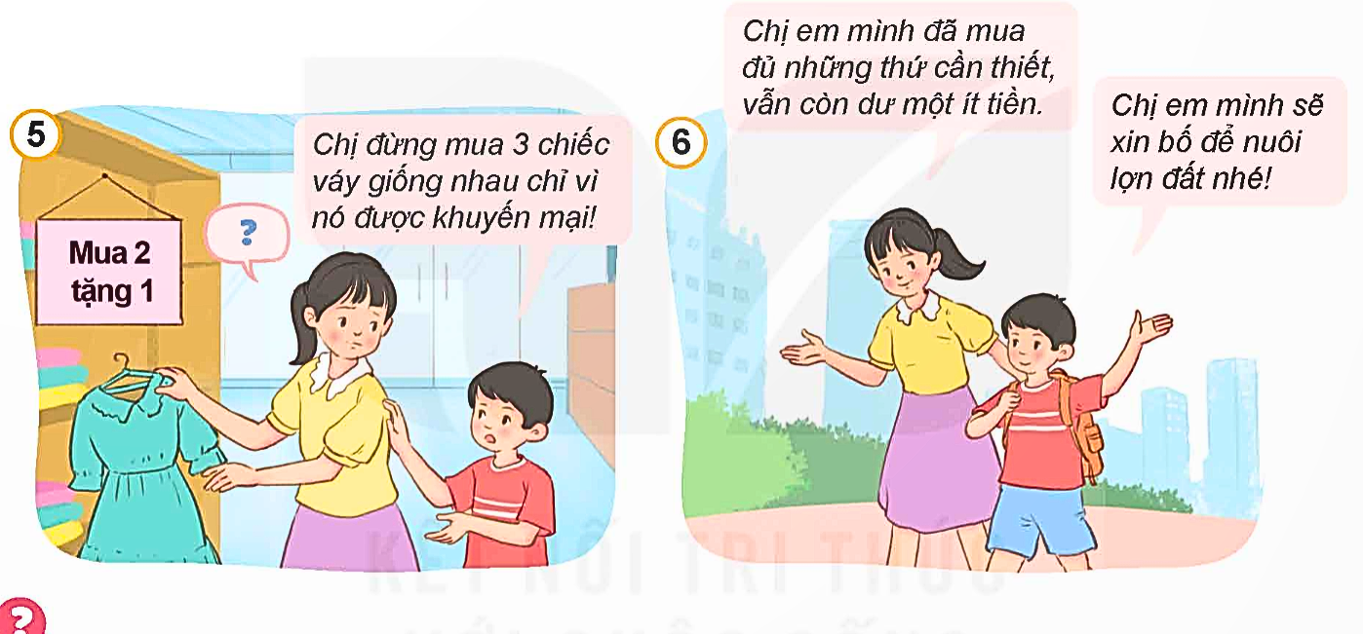

Slide 7



Bố cho hai chị em tiền để đi mua sắm đồ dùng chuẩn bị năm học mới.
Hai chị em lên kế hoạch chi tiết trước khi đi mua sắm.

Slide 8
Em đòi mua giày nhưng người chị bảo phải ưu tiên mua sách vở, giấy bút trước vì đôi giày cũ của người em vẫn dùng được.
Hai chị em tìm được cửa hàng có giá cả hợp lí và chương trình khuyến mại.

Slide 9
Người em khuyên chị không nên mua 3 chiếc váy giống nhau chỉ vì nó được khuyến mại.
Hai chị em vẫn còn dư ít tiền nên đã định xin bố cho nuôi lợn đất để tiết kiệm tiền.

Slide 10
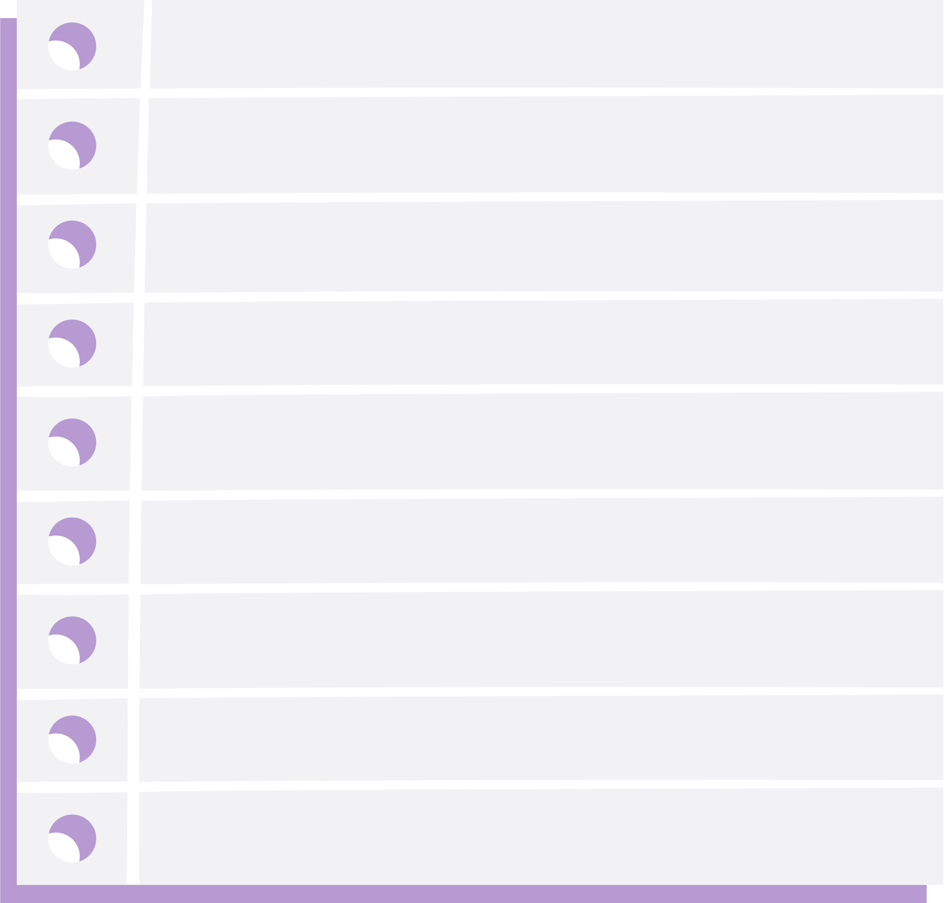
Kể thêm các biểu hiện khác của việc sử dụng tiền hợp lí.
- Không mua đồ chơi khi ở nhà vẫn còn nhiều.
- Mua những thứ cần thiết trước.
- Không tiêu tiền vào những mục đích vô bổ như chơi game, ăn uống đồ ăn độc hại,…

Slide 11


Đọc kĩ câu chuyện “Cô bé bán chè bưởi” SGK trang 38 và trả lời câu hỏi:
- Bạn Bống đã sử dụng tiền như thế nào?
- Em có nhận xét gì về cách sử dụng tiền của bạn?
- Việc sử dụng tiền hợp lí có tác dụng như thế nào?
- Theo em, vì sao chúng ta phải sử dụng tiền hợp lí?

Slide 12


Slide 13
Bạn Bống đã sử dụng tiền theo cách:
+ Bạn chia tiền lãi trong kinh doanh thành 10 phần, phân bổ như sau: 5 phần vào nguồn vốn kinh doanh chè bưởi, 1 phần để gửi tiết kiệm, 1 phần để dành mua đồ đắt tiền (xe đạp điện), 1 phần cho giáo dục, 1 phần cho bản thân, 1 phần để làm từ thiện, cho gia đình.
- Em thấy cách sử dụng tiền của Bống vô cùng hợp lí. Bằng cách phân chia như thế, bạn có thể chia đều cho các mục tiêu khác nhau, tránh tiêu lãng phí vào những việc không cần thiết.

Slide 14
Việc sử dụng tiền hợp lí có tác dụng như thế nào?
Việc sử dụng tiền hợp lí có tác dụng:
+ Giúp Bống tạo được thu nhập, có tiền tiết kiệm, chi tiêu đáp ứng cho nhu cầu bàn thân.
+ Giúp đỡ bố mẹ, người thân và những người gặp khó khăn.

Slide 15
Theo em, vì sao chúng ta phải sử dụng tiền hợp lí?
Theo em, chúng ta phải sử dụng tiền hợp lí vì những lợi ích mà việc này mang lại:
- Đáp ứng nhu cầu cần thiết: Sử dụng tiền để mua những thứ chúng ta thực sự cần như thực phẩm, quần áo, sách giáo trình và đồ dùng học tập.
- Tiết kiệm và đầu tư: Sử dụng tiền một cách thông minh giúp chúng ta tiết kiệm để có thể đầu tư vào tương lai.

Slide 16
Theo em, vì sao chúng ta phải sử dụng tiền hợp lí?
- Tránh lãng phí: Sử dụng tiền hợp lý giúp chúng ta tránh lãng phí bằng cách không mua những thứ không cần thiết hoặc không tốt cho sức khỏe và môi trường.
- Xây dựng thói quen thông minh: Bằng cách sử dụng tiền hợp lý, chúng ta hình thành được thói quen quản lý tài chính tốt từ khi còn nhỏ, giúp chúng ta trở thành người có khả năng tài chính tốt trong tương lai.
- Đảm bảo an toàn: Sử dụng tiền một cách hợp lý giúp chúng ta tránh rủi ro và không bị lừa đảo hoặc mất tiền một cách không cần thiết.

Slide 17
CHÚC CÁC EM
HỌC TỐT!

